Slide 1

Python编程基础 · 12周·48课时
W06 · 第11次课
程序生病了怎么办
工单 0.5
健壮的工业数据采集程序
本节（上）：基础实现 · 概念打底 + D/C层保底
采集程序现场常因文件缺失/格式错误崩溃。要求“出错不停机、留痕可追溯”；本课含中期诊断。
重庆两江智造集团 · 双创中心302实训室 · V1重制版（easyslides规范）

Slide 2
课程定位
COURSE MAP
这门课站在哪：定位与出路
四年后你手里的证书与岗位，都从这门课出发
课程性质
面向岗位
专业核心基础课：零基础新生的编程第一课（模块0-2贯通）
工业数据采集技术员 / 边缘计算运维 / 平台运维员
对接证书
课程衔接
Python开发（工信部）· AI应用实践 · 企业应用实施工程师
前：计算机文化基础 → 本课12周 → 后：AI应用基础/项目实战
本课程路线图（当前周高亮）
W1
开发环境
W2
条件判断
W3
循环结构
W4
类与对象
W5
继承与多
W6
异常处理
W7
容器与字
W8
文件I/
W9
jieb
W10
Pill
W11
网络编程
W12
综合项目
Python编程基础 · V1 · W06-11
02 / 22

Slide 3
剧情情境
SCENARIO · 两江智造
车间今天发生了什么
连续剧情 · 你（小郑）的第11次出场
采集程序现场常因文件缺失/格式错误崩溃。要求“出错不停机、留痕可追溯”；本课含中期诊断。
本课工单
0.5 · 健壮的工业数据采集程序
交付要点
logging三级日志(INFO/WARN/ERROR)配置
交付要点
捕获FileNotFoundError/ValueError
出场人物
王主任
李姐
小郑
Python编程基础 · V1 · W06-11
03 / 22

Slide 4
学习目标
GOALS & FLOW
这节课结束时，你能做到
目标可测量：及格线/优秀线写在工单上
知识目标
能力目标
素质目标
掌握try/except/finally异常处理结构；掌握logging日志模块的基本使用；了解程序调试的常用方法。
能够编写捕获≥3种异常并记录日志的健壮采集程序；能够使用日志定位问题；代码规范率≥80%。
树立“程序会出错”的工程危机意识，培养防患于未然的健壮性设计习惯。
检验：口头复述+快答2题
检验：工单运行通过+截图
检验：同桌互查代码规范
课堂节奏（80分钟）
1.logging三级…
2.捕获FileNot…
3.finally完整…
节奏纪律：讲10分钟必须动手一次；实操环节教师只答疑不代写——卡住先查《报错翻译对照表》，再举手。
Python编程基础 · V1 · W06-11
04 / 22

Slide 5
01
本章聚焦：异常与日志——重点： · try/except/finall… · 难点：
知识精讲 · 讲透每个概念
01
异常是对象
('异常是对象：Python出错时不静默崩溃，而是抛出携带类型/消…
02
try/except/e
('try是警戒区、except是处置区、else是无事发生的奖励…
03
精确捕获
('精确捕获=except后面写明异常类型：FileNotFoun…
本章产出：四要素详解页×3 · 图解页×3 · 可跟打代码页×2 · 工单与分层工单各1份
Python编程基础 · V1 · W06-11

Slide 6
知识精讲 · 四要素
KNOWLEDGE B01
B01 异常是对象
定义 → 场景 → 实例 → 误区：一次讲透
定义
使用场景
异常=程序出错时扔出的'事故报告单'，类型名即线索
原理：异常是对象：Python出错时不静默崩溃，而是抛出携带类型/消息/回溯(Traceback)的异常对象沿调用栈向上找处理者
读文件失败/除零——崩溃前的最后信号，接住就能救
怎么判断：程序'摔了能爬起来'的前提是接住异常对象——读懂Traceback是排错第一技能
应用实例
扩展与误区
ZeroDivisionError/ValueError/FileNotFoundError
逐行看：Traceback自下而上读：最后一行是异常类型+原因，往上是出错调用链——NameError: name 'temp' is not defined 精确到行号
误区：从最后一行往上读栈——错误类型→说明→行号倒着看
进阶：自定义异常class TempError(Exception)给业务语义；异常链raise ... from e保留原始现场
Python编程基础 · V1 · W06-11
06 / 22

Slide 7
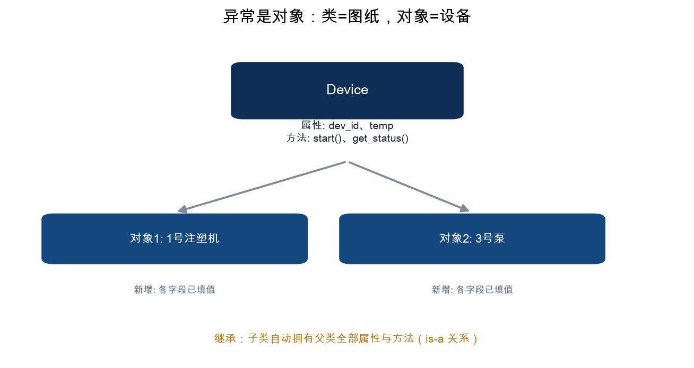
知识精讲 · 图解
VISUAL · B01
异常是对象：一张图看懂
图优先：先看图再回头读代码
四个观察点
1
一张图纸可造多台设备（实例化）
2
属性=铭牌；方法=操作
3
追问：误区：从最后一行往上读栈——错误类型→说明→行号倒着看
一句话：异常=程序出错时扔出的'事故报告单'，类型名即线索
何时用：读文件失败/除零——崩溃前的最后信号，接住就能救
Python编程基础 · V1 · W06-11
07 / 22

Slide 8
知识精讲 · 四要素
KNOWLEDGE B02
B02 try/except/else/finally
定义 → 场景 → 实例 → 误区：一次讲透
定义
使用场景
try=试做/except=出事接住/else=没出事才做/finally=必做收尾
原理：try是警戒区、except是处置区、else是无事发生的奖励区、finally是无论如何都走的收尾区——四段各司其职
采集主循环的防护壳——单点出错不能停整条产线
怎么判断：读文件/连设备/解析报文等'可能失败'的IO全部包try；except只接预期的类型，else放'成功才做'的后续
应用实例
扩展与误区
try: read() except FileNotFoundError: 默认值
逐行看：try: data=f.read() 可能炸；except FileNotFoundError: 兜底处置；else: parse(data) 成功才解析；finally: f.close(…
误区：把大段代码塞进try——只包会出错的那几句，窄包才好查
进阶：Python 3.10可except (A|B)逗号改竖线；上下文管理器with能替代finally关资源——下一课细讲
Python编程基础 · V1 · W06-11
08 / 22

Slide 9
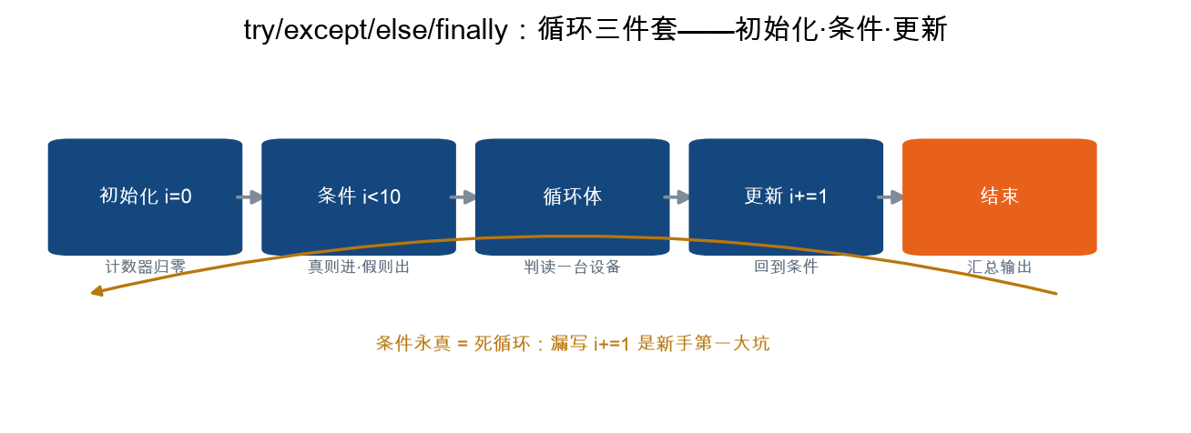
知识精讲 · 图解
VISUAL · B02
try/except/else/finally：一张图看懂
图优先：先看图再回头读代码
四个观察点
1
漏更新条件变量 → 死循环
2
break 提前跳出 / continue 跳过本轮
3
追问：误区：把大段代码塞进try——只包会出错的那几句，窄包才好查
一句话：try=试做/except=出事接住/else=没出事才做/finally=必做收尾
何时用：采集主循环的防护壳——单点出错不能停整条产线
Python编程基础 · V1 · W06-11
09 / 22

Slide 10
知识精讲 · 四要素
KNOWLEDGE B03
B03 精确捕获
定义 → 场景 → 实例 → 误区：一次讲透
定义
使用场景
except接具体类型=对症下药——一个except管一种病
原理：精确捕获=except后面写明异常类型：FileNotFoundError/M ValueError/IndexError——对症下药，别一网打尽
缺文件用默认值/类型错提示重输——不同错误不同对策
怎么判断：文件不存在与数据格式错是两种病：分开捕获分开处置——缺文件给默认配置，格式错记坏行跳过
应用实例
扩展与误区
except FileNotFoundError: … except ValueError: …
逐行看：except FileNotFoundError: print('用默认配置') 文件病；except ValueError: log_bad(line) 数据病——类型即分诊台
误区：父类异常写前面会截胡后面所有——从小到大排
进阶：except Exception as e捕获变量e可打e.args看详情；但except Exception仍是宽网——生产代码按业务列明类型
Python编程基础 · V1 · W06-11
10 / 22

Slide 11
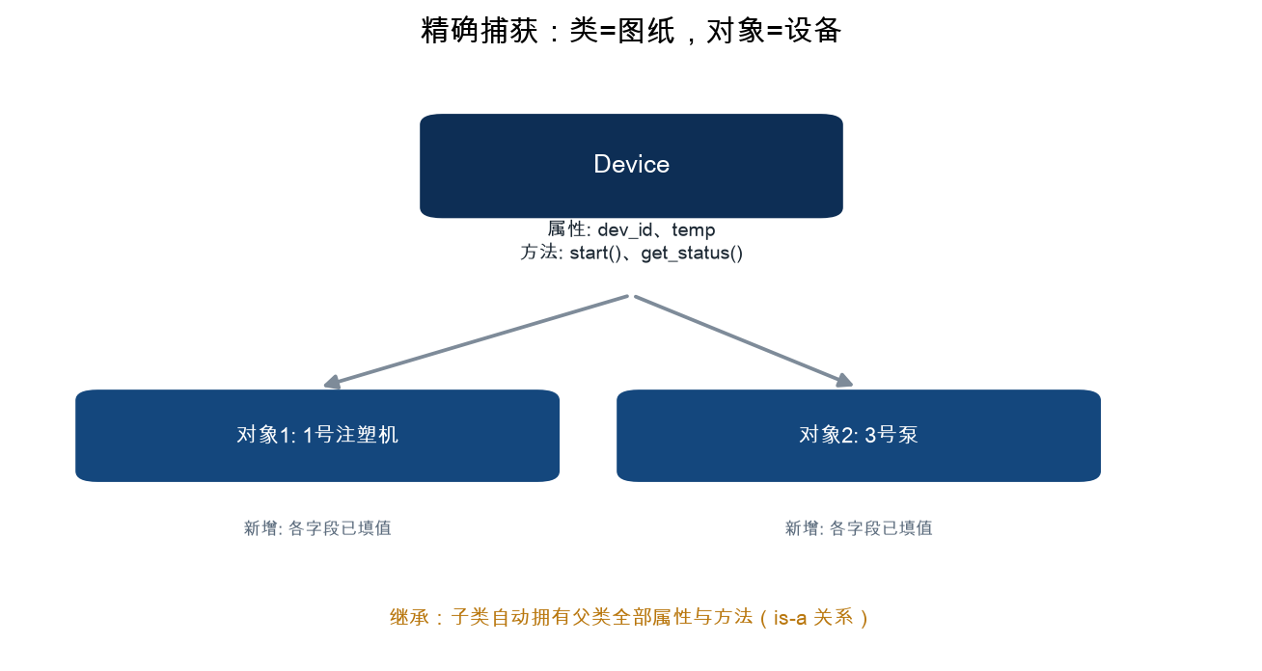
知识精讲 · 图解
VISUAL · B03
精确捕获：一张图看懂
图优先：先看图再回头读代码
四个观察点
1
一张图纸可造多台设备（实例化）
2
属性=铭牌；方法=操作
3
追问：误区：父类异常写前面会截胡后面所有——从小到大排
一句话：except接具体类型=对症下药——一个except管一种病
何时用：缺文件用默认值/类型错提示重输——不同错误不同对策
Python编程基础 · V1 · W06-11
11 / 22

Slide 12
02
本章聚焦：异常与日志——重点： · try/except/finall… · 难点：
技能实操 · 代码跑起来
01
健壮读取
try:
02
技能 · 配置双输出日志(控制台…
配置双输出日志(控制台+文件)——应用：见工单starter与教师…
03
技能 · 捕获多类型异常并分级记录
捕获多类型异常并分级记录——应用：见工单starter与教师参考实现
04
技能 · 输出采集统计(成功/跳…
输出采集统计(成功/跳过/失败)——应用：见工单starter与教…
05
技能 · 脏数据写入bad_re…
脏数据写入bad_records备查——应用：见工单starter…
本章产出：四要素详解页×5 · 图解页×3 · 可跟打代码页×2 · 工单与分层工单各1份
Python编程基础 · V1 · W06-11

Slide 13
技能实操 · 可执行代码
CODE LAB
健壮读取
代码节选 · 依赖工单/starter 上下文（课堂跟打 starter 看完整运行）
代码节选
try:
t, p = line.split(","); float(t); float(p)
log.info("第%d条成功:%s", i, line); ok += 1
except ValueError:
log.warning("脏数据跳过:%r", line); skip += 1
finally:
pass # 收尾:写统计/关资源
本段引用工单上下文变量（starter 已备好）——跟打 starter 后取消注释对应行即可复现。
Python编程基础 · V1 · W06-11
13 / 22

Slide 14
避坑指南
DEBUG · 常见报错
报错翻译：程序'说'了什么
报错是程序在说话——先读最后一行，再往上找
报错/现象
为什么会这样
怎么修
裸except吞异常
连Ctrl+C都拦
写明异常类型
日志中文乱码
编码缺省
FileHandler(encoding='utf-8')
except里pass
错误被掩盖
至少log.error记录
① 读最后一行 报错类型+行号都在这
② 定位变量 NameError=没定义/拼错
③ 最小复现 注释一半再跑，二分找错
Python编程基础 · V1 · W06-11
14 / 22

Slide 15
03
本章聚焦：异常与日志——重点： · try/except/finall… · 难点：
工单实战 · 按单交付
01
交付清单
按工单步骤逐项打勾
02
及格/优秀线
D/C保底 · B/A冲刺
03
A/B/C/D分层
按当前水平选起点
本章产出：四要素详解页×3 · 图解页×3 · 可跟打代码页×2 · 工单与分层工单各1份
Python编程基础 · V1 · W06-11

Slide 16
工单实战
WORK ORDER
工单 0.5 · 健壮的工业数据采集程序
按单交付：及格线保底，优秀线冲刺
交付清单
及格线 · D/C层
1
logging三级日志(INFO/WARN/ERROR)配置
≥2种异常+基本日志
2
捕获FileNotFoundError/ValueError
检查方式：运行+截图
3
finally完整结构1处
优秀线 · B/A层
≥3种异常+日志可定位到行
验收清单（教师按此打分）
检查方式：运行+规范+答辩追问
程序运行无报错，输出与示例一致
截图含完整运行结果与文件名
提交物
代码文件+运行截图+工单决策记录（上传学习平台）
变量命名规范率达标（snake_case）
Python编程基础 · V1 · W06-11
16 / 22

Slide 17
分层任务
A/B/C/D LAYERS
同一工单，四条爬梯
按当前水平选起点，D层保底人人可交付，A层给足挑战
A 层 · 挑战层
B 层 · 进阶层
C 层 · 基础层
D 层 · 保底层
断点续采+bad_records
完整健壮程序
基础捕获
故障注入体验
达标：3异常+可定位日志
达标：3异常+finally
达标：2异常+基本日志
达标：能读日志定位
· 脏数据写csv备查
· 日志双输出配置
· 捕获文件缺失
· 删数据文件触发异常
· 异常后从断点继续
· try/except/finally完整
· 捕获转换错误
· 看日志ERROR行
· 日志带行号定位
· 统计输出
· WARNING记录跳过
· 恢复文件再跑
卡壳>10分钟→降B层，先拿过程分
完成C层后冲刺：先跑通再优化
照示例改参数，跑通即得分
逐行跟打示例，跑通就是胜利
Python编程基础 · V1 · W06-11
17 / 22

Slide 18
方案决策
DECISION MATRIX
课堂教法：四步法（第1-6周）
工程不是选最好的，是选当前约束下最划算的
步骤
时长/课时
要点
讲
10min
原理+工业背景
演
10min
实时代码演示
模仿
10min
跟做保底
练习
10min
独立+小步成功
决策纪律：第7周起切换为完整六步法（资讯·计划课前线上）
Python编程基础 · V1 · W06-11
18 / 22

Slide 19
课堂检查
CHECK · 当堂验收
做完不算完，验过才算数
教师抽查 + 同桌互查 + 运行截图三选二
检查点 1
当堂评分构成
finally块无论是否异常都执行吗？裸except为什么禁止？
运行通过 40%
提示：答案都在本节'四要素详解'页——翻回去指给同桌看
规范与注释 20%
决策记录 20%
互查反馈 20%
未过怎么办：当堂改→教师复核→记录到错题本
及格线：≥2种异常+基本日志
优秀线：≥3种异常+日志可定位到行
Python编程基础 · V1 · W06-11
19 / 22

Slide 20

本课小结
SUMMARY
一张图带走本课
讲给自己听一遍，才算真的学会
三句话总结
1
异常是对象：异常=程序出错时扔出的'事故报告单'，类型名即…
2
try/except/else/finally：try=试做/except=出事接住/else…
3
精确捕获：except接具体类型=对症下药——一个exc…
下一步行动
①工单0.5收尾跑绿并上传 ②错题本记1条 ③预习微课+导学单
Python编程基础 · V1 · W06-11
20 / 22

Slide 21
课后与预告
NEXT & HOMEWORK
下课之后，上课之前
作业当堂布置当堂记：写进工单本，别靠脑子
今日作业
下次课
1
1. 完成工单项目0.5《健壮的工业数据采集程序》：及格标准处理≥2种异常+基本日志；优秀标准≥3种异常+try/except/finally完整+日志可追踪；
给程序写病历本
2
2. 完成中期自评表与学习计划修订；
3
3. 预习列表与字典容器。
为什么接下来学它
车间数据三张皮：设备报文、CSV台账、JSON配置互不相认。集团数据中台来函要求统一格式上报——工单1.1：写一个格式转换器，让三种方言说普通话。
提交物：学号_姓名_W06.py + 运行截图（含文件名）+ 工单决策记录
预习动作：微课视频 + 导学单先行；带着一个问题上考场。
工具链：PyCharm CE（主编辑器） · Jupyter（实训） · Git/GitHub（每周提交） · conda环境
报错了？先查《报错翻译对照表》，再看微课'排错三步法'。
Python编程基础 · V1 · W06-11
21 / 22

Slide 22
感谢垂听 · 动手出真知
把今天的工单跑绿，就是给下周的自己铺路。
课后三件事
1. 工单0.5跑绿并上传学习平台
2. 错题本记1条今天踩的坑
3. 预习微课+导学单
下次课 → 给程序写病历本
Python编程基础 · V1 · W06-11

